Slide 1
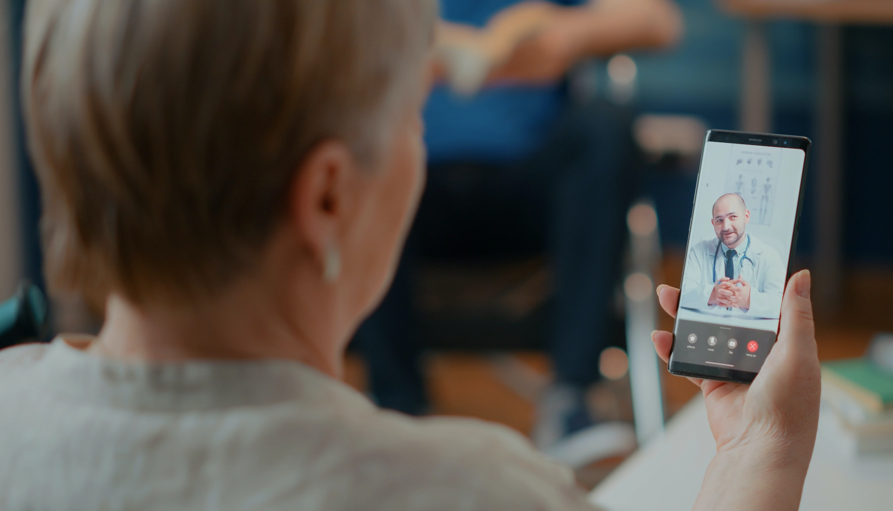

Primeiro Acesso (versão ODC)

Slide 2
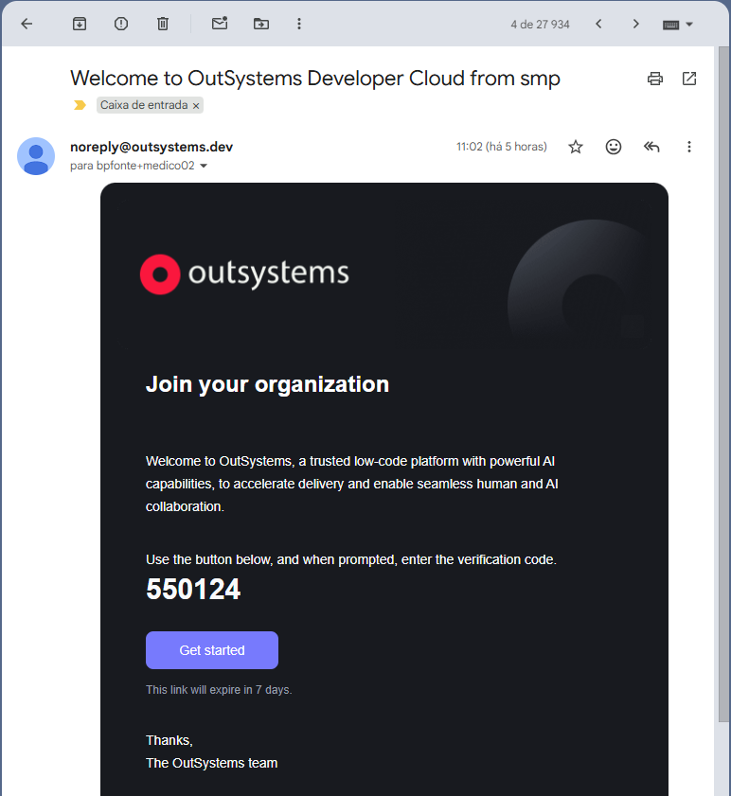

Deverá ter recebido um convite no seu e-mail um convite para a plataforma SMP
Siga o link “Get Started”

Slide 3
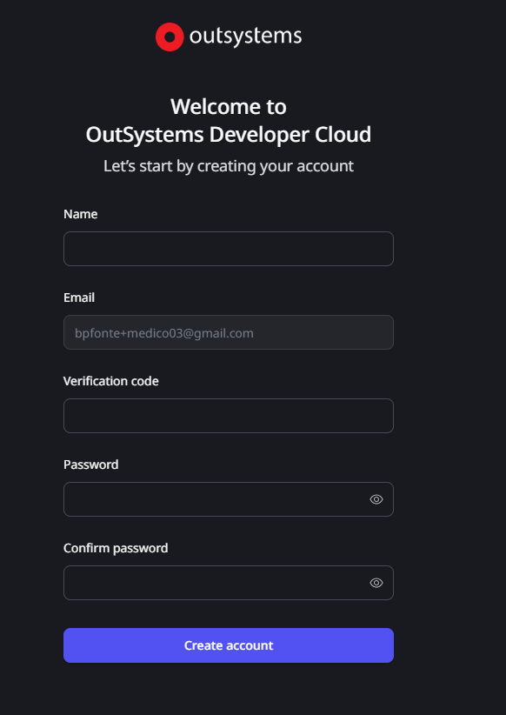
Preencha com o seu nome, o código de verificação que recebeu no mail e a sua password.
A password deverá ter pelo menos 12 caracteres e complexidade adequada
Clique em Create account

Slide 4
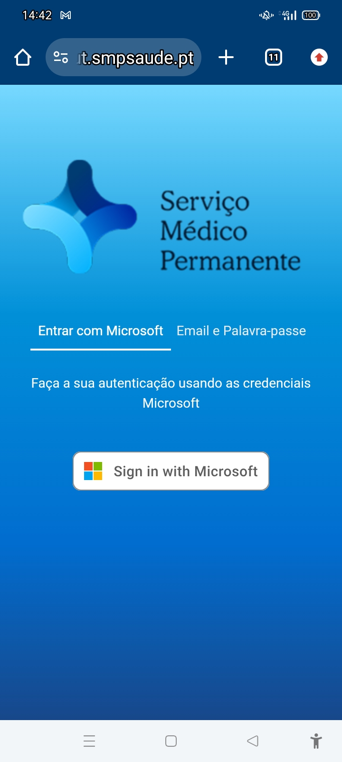
Para domicílios, aceder à aplicação móvel indo a
https://out.smpsaude.pt/MobileApp
Para Telemedicina, aceder em
https://out.smpsaude.pt/Telemedicine/

Slide 5
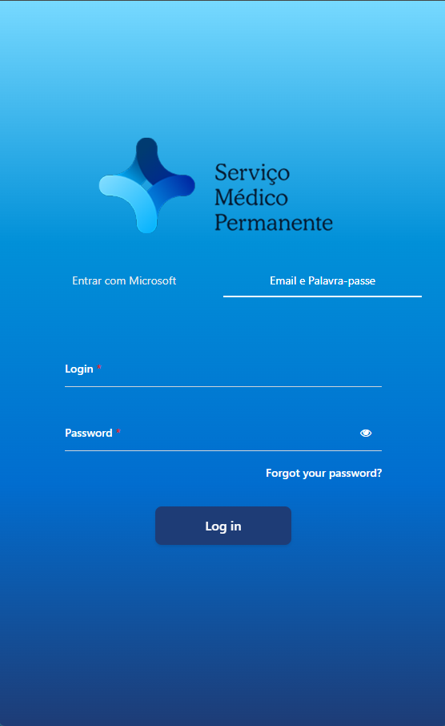
Selecione “Email e Palavra-passe”
Preencha com o seu endereço de e-mail e a password que acabou de criar

